Slide 1

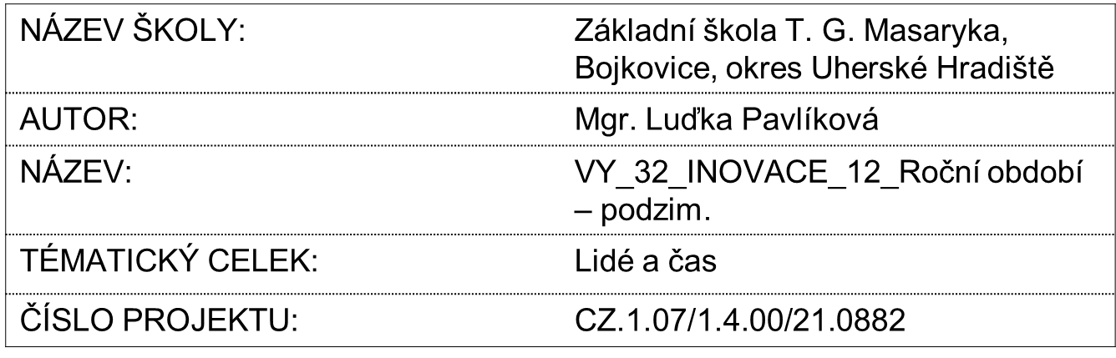

Notes:
1

Slide 2
Prezentace slouží k vyvození učiva o podzimu.

Slide 3
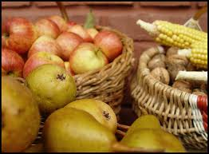
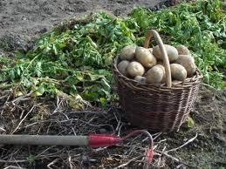
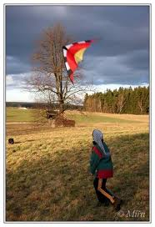
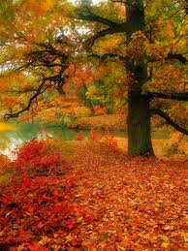
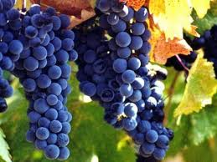
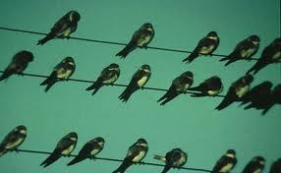
Roční období – podzim.

Slide 4
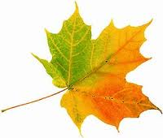
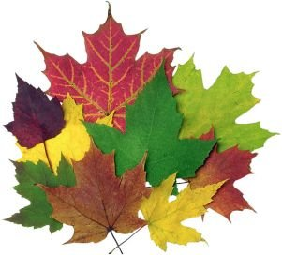
Podzim začíná 22. září. Tento den je nazýván podzimní rovnodenností.

Slide 5
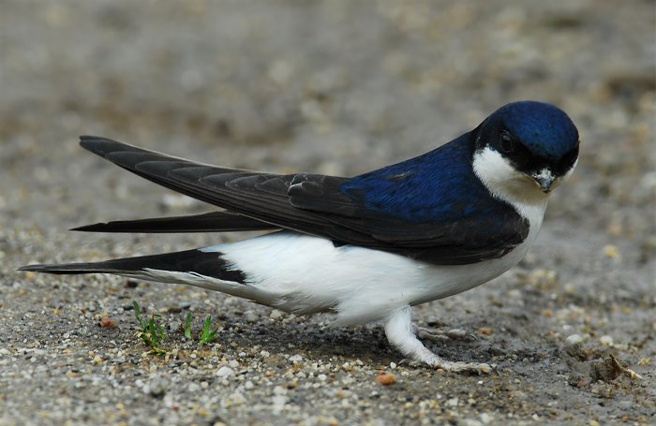
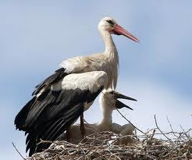
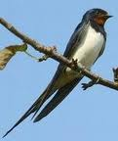
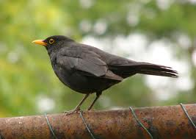
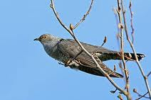
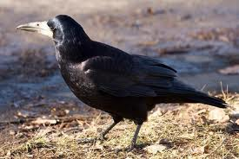
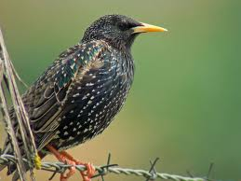
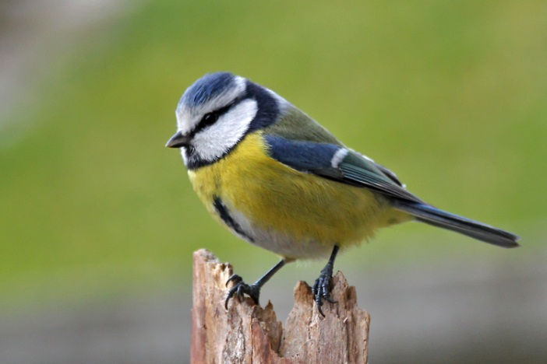
Kteří ptáci se vracejí do teplých krajů?

Slide 6
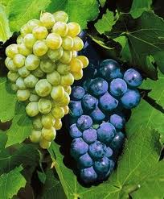
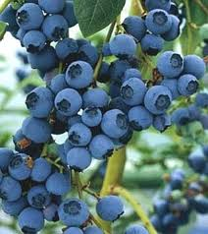
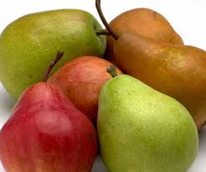
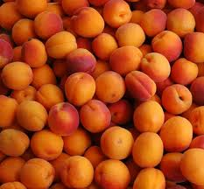
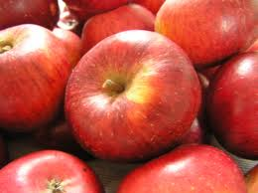
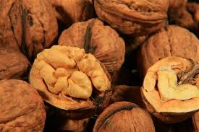
Které ovoce se sklízí na podzim?

Slide 7
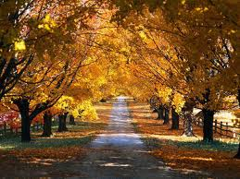
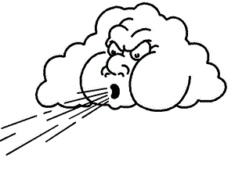
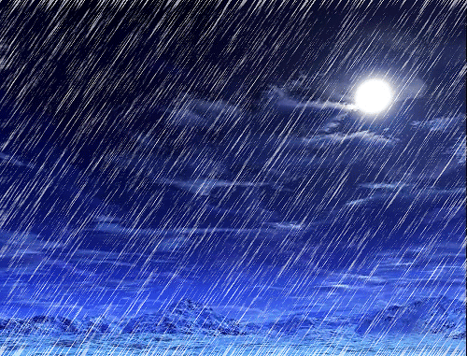
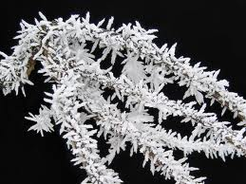

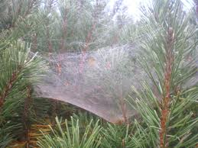
Jaké počasí bývá na podzim?

Slide 8
Zdroje:PC DVD – ROM 320 000x Obrázky, Terasoft a.s.

Slide 9
http://www.londynska.cz/plany/201210230619list.jpg
http://www.seniortip.cz/portal/cz/seniortip/article/2808/Image/podzim_1.jpg

Slide 10
PC DVD – ROM 320 000x Obrázky, Terasoft a.s.

Slide 11
http://files.tj-drslavice.webnode.cz/200000367-4202842ff2/podzim.jpg
http://stenata.g6.cz/soubory/nahrane/obrazky/zpevnik/mrak.gif
http://nd05.jxs.cz/363/047/e0f100aa7c_81723412_o2.gif
http://www.ms-oblacek.cz/picts/mrakchveje.gif
http://nd04.jxs.cz/508/215/e5c503a460_69312404_o2.jpg
http://www.vejnar.com/zima2/jinovatka2.jpg

